Slide 1
Projet “Good Afternotes”
jFLKJDASDJKASJD
ADASJKDKASLDJSAKLDASD
Vienet Bastien, Regamey Colin, Bailly Joris, Heutschi Bryan, De Coster Keanu

Slide 2
Pourquoi on a décidé de faire ça ?
jFLKJDASDJKASJD
ADASJKDKASLDJSAKLDASD

Slide 3
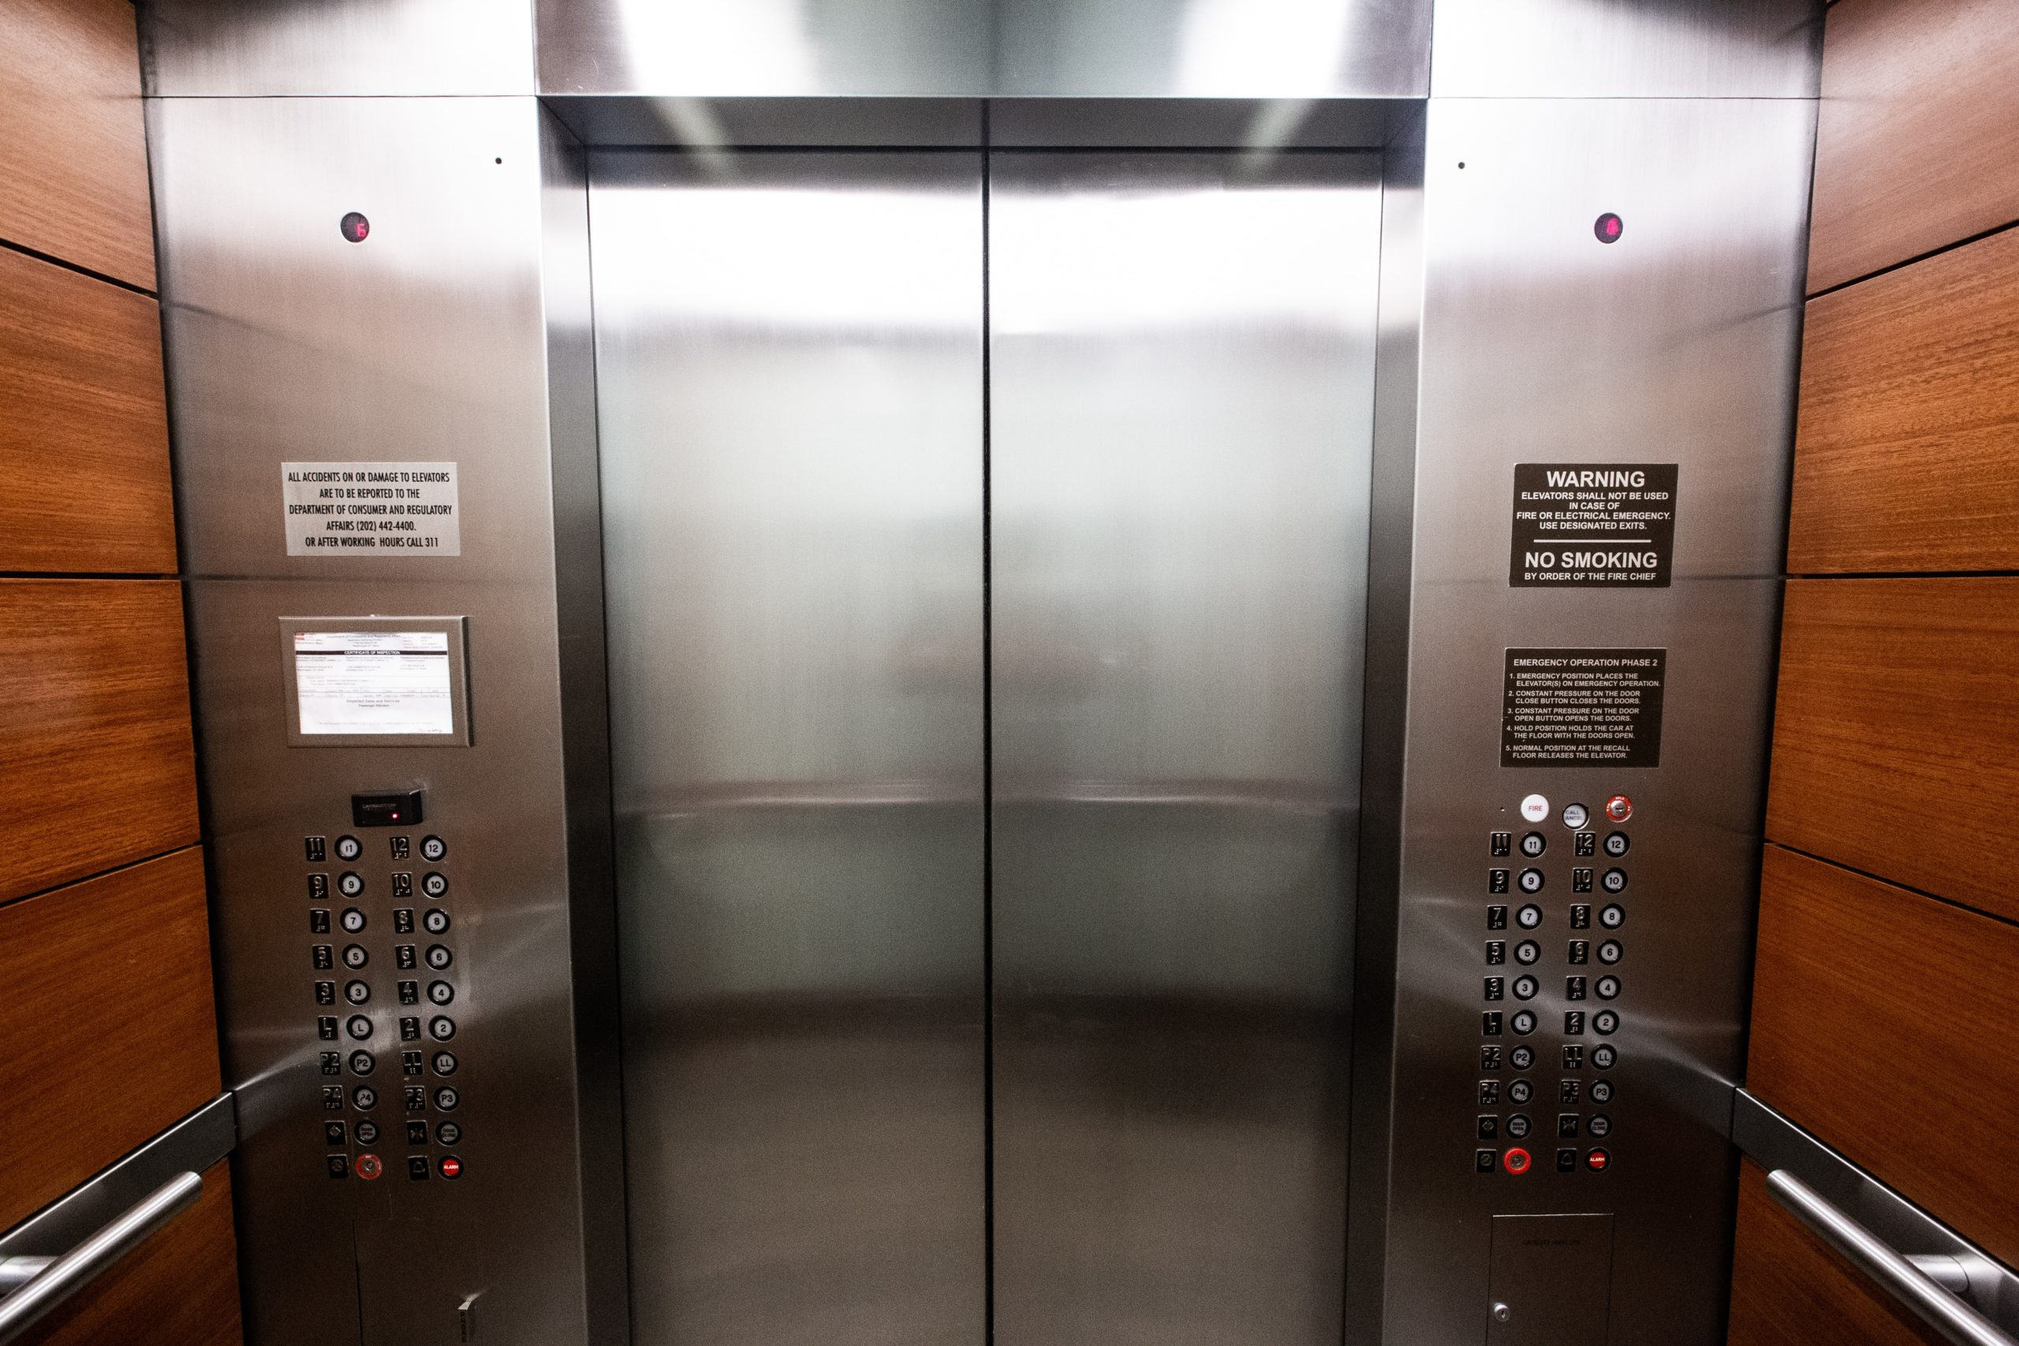
Elevator pitch
jFLKJDASDJKASJD
ADASJKDKASLDJSAKLDASD
Notes:
Bonjour, nous sommes 5 étudiants informaticien à l’EPSIC et nous avons pour but de créer une plateforme de gestion de notes pour les étudiants et les profs.
Nous créons cette plateforme pour développer une solution simple et intuitive de suivi qui permet aux enseignants de saisir les notes et aux élèves de suivre leur progression. Ceci a pour but de centraliser les informations et d’avoir une vision d’ensemble de nos notes. Cette plateforme nous permettra d’éviter la question « Madame, j’ai eu combien à la troisième note de math du deuxième semestre. »
Nous avons remarqué en tant qu’étudiant, qu’il n’y a aucun moyen officiel de connaître nos notes.

Slide 4
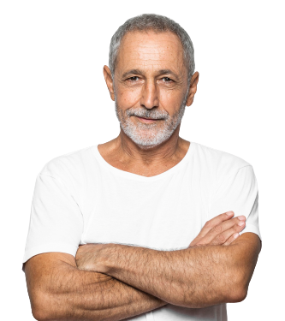
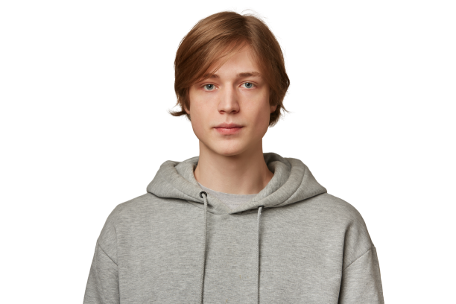
Analyser les besoins
Comprendre les deux types d’utilisateurs
Eleve
Lucas
Professeur
Maurice
jFLKJDASDJKASJD
ADASJKDKASLDJSAKLDASD
Notes:
Expliquer qu'on a crée Lucas et Maurice présenté dans la slide d'après. Que pour les élèves ok mais que prof Palma a aidé, collecte de donnée

Slide 5
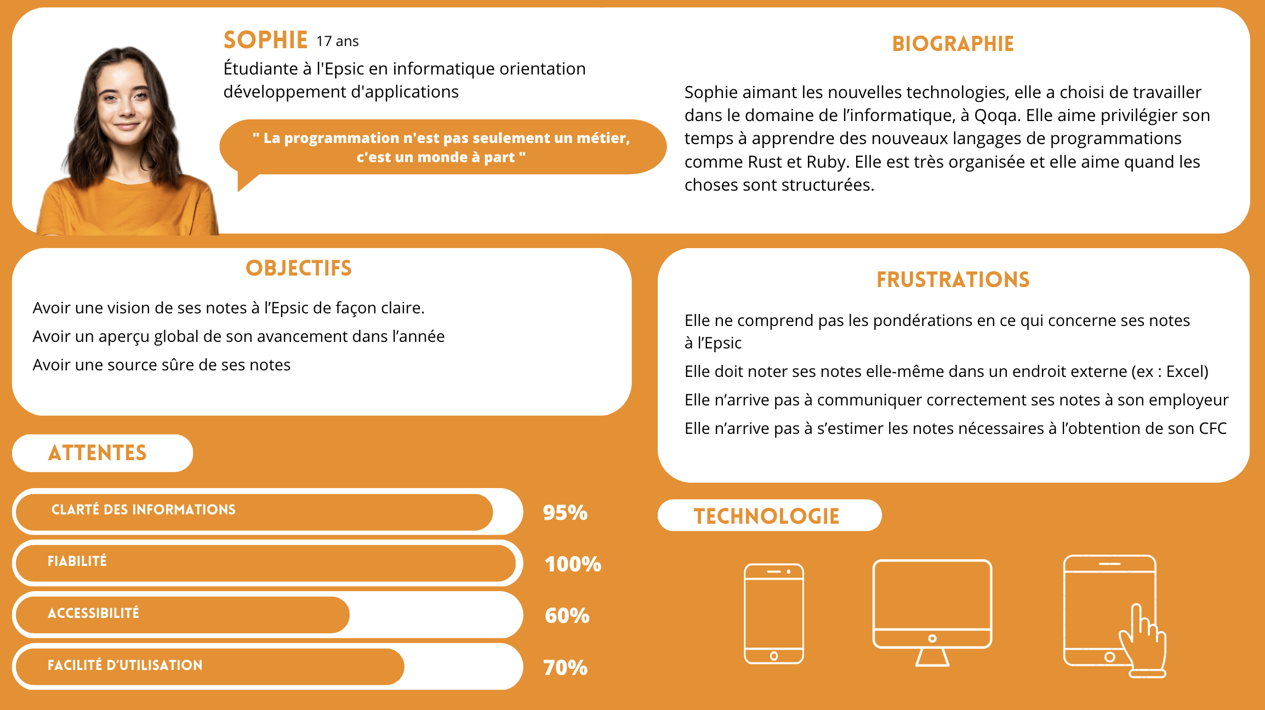
Personas
jFLKJDASDJKASJD
ADASJKDKASLDJSAKLDASD

Slide 6
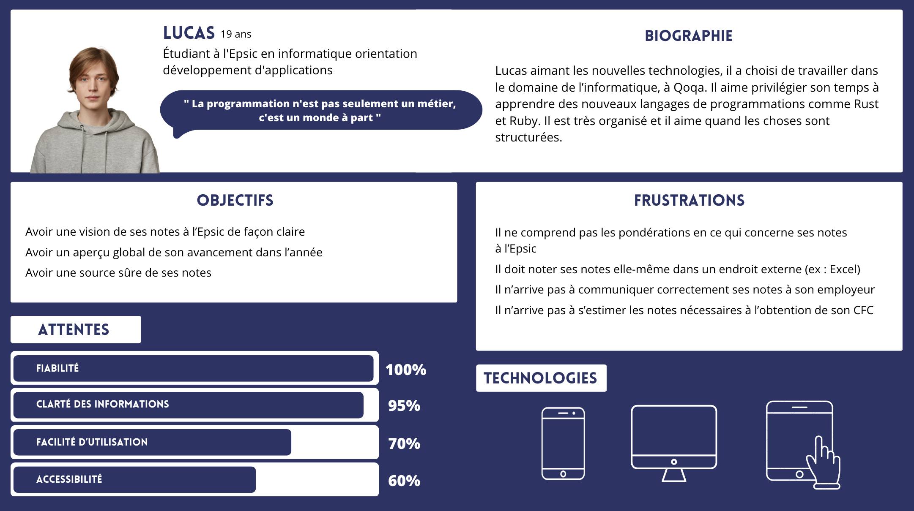
Personas
jFLKJDASDJKASJD
ADASJKDKASLDJSAKLDASD

Slide 7
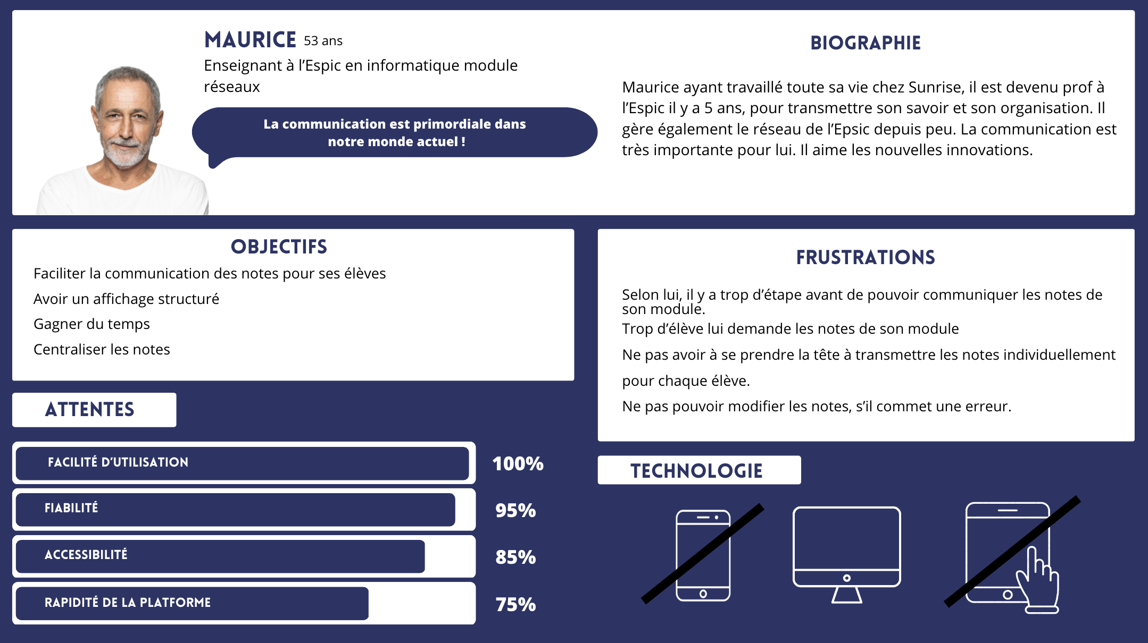
Personas
jFLKJDASDJKASJD
ADASJKDKASLDJSAKLDASD

Slide 8
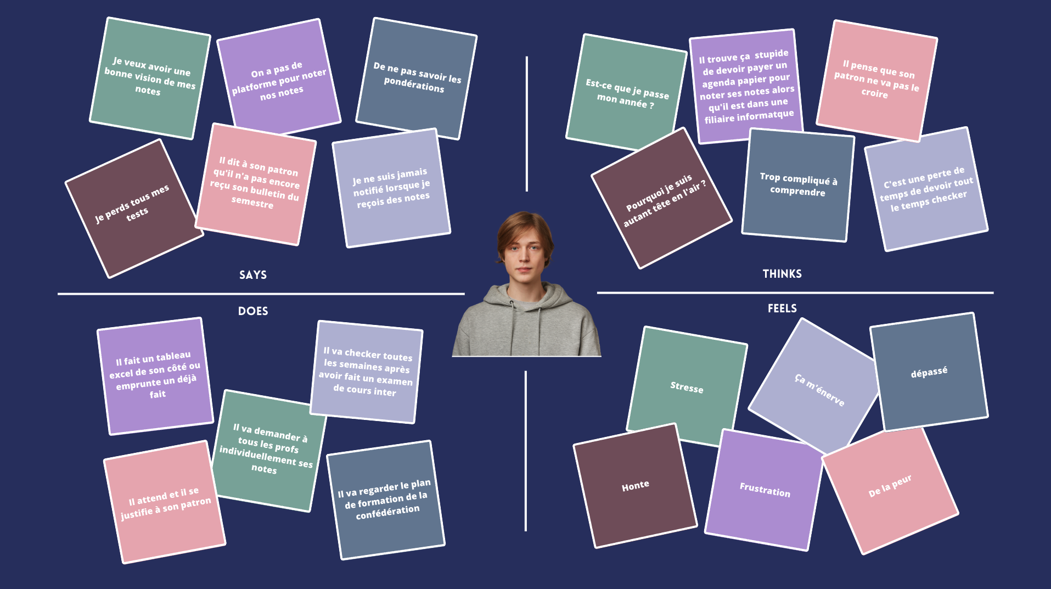
Empathy Map
jFLKJDASDJKASJD
ADASJKDKASLDJSAKLDASD

Slide 9
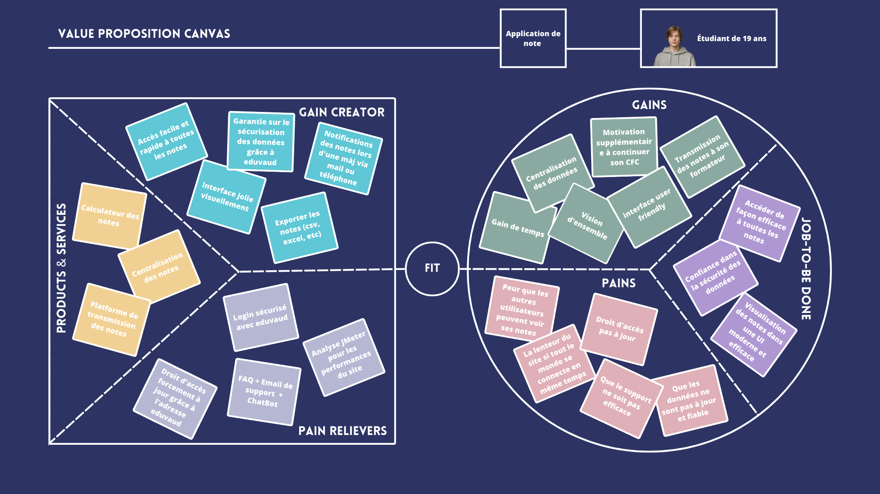
Value Proposition Canvas
jFLKJDASDJKASJD
ADASJKDKASLDJSAKLDASD

Slide 10


Démarche d’analyse
Partir dans tous les sens
MVP v1, v2, v3…
jFLKJDASDJKASJD
ADASJKDKASLDJSAKLDASD

Slide 11
Conclusion et la suite de notre projet
jFLKJDASDJKASJD
ADASJKDKASLDJSAKLDASD
Notes:
Maquette

Slide 12
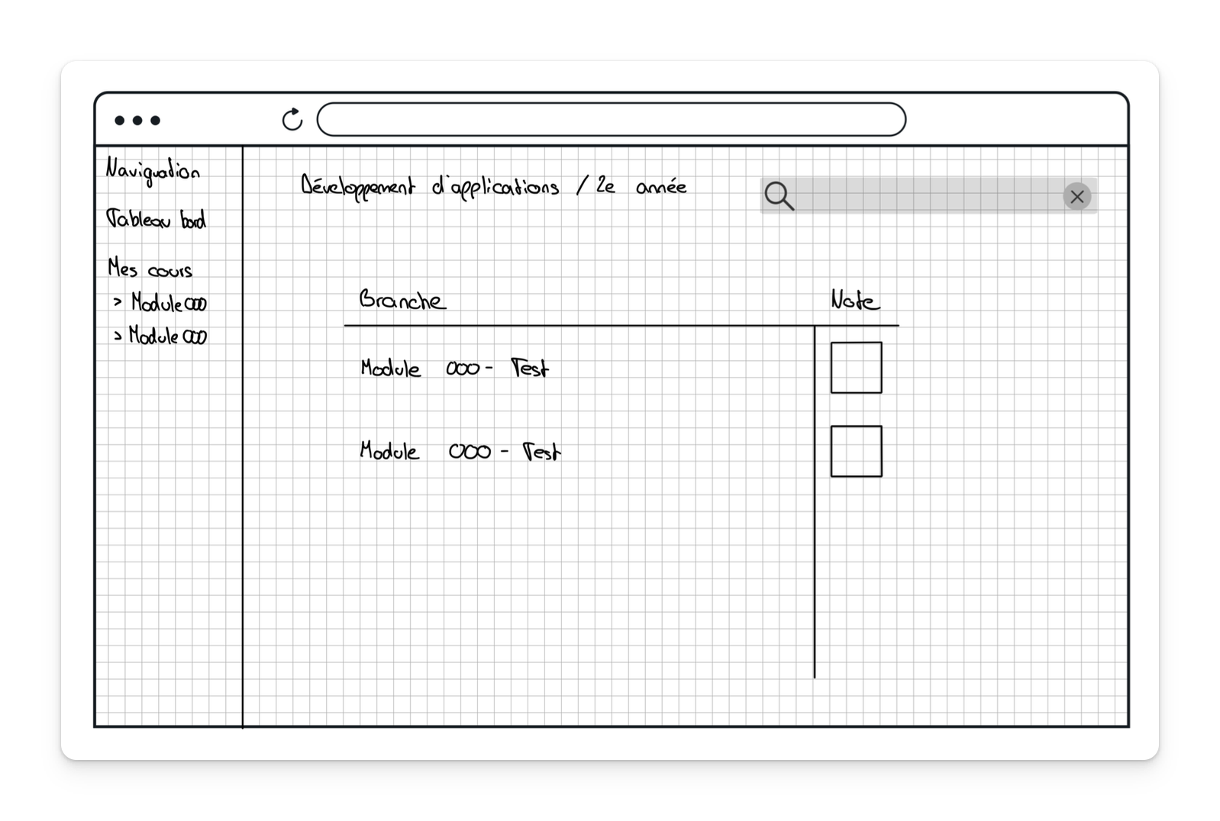
Maquette
jFLKJDASDJKASJD
ADASJKDKASLDJSAKLDASD
Notes:
Maquette

